Slide 1
人教版小学语文一年级
gkh

Slide 2
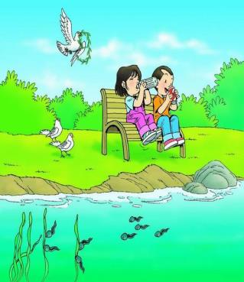
引入新课
今天，我们要认识三个新朋友，他们藏在一幅图画里，想和大家玩个捉迷藏游戏，想一起玩吗？我们把他们找出来吧！
蓝蓝的天空下，一只白鸽嘴衔橄榄枝快乐地飞翔。清清的河水中，一只只小蝌蚪在水草丛中做游戏。
小朋友玩累了，坐在公园的椅子上喝水……

Slide 3



我会认
9字拐弯g g g

Slide 4
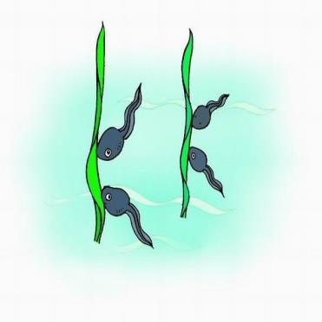

我会认
蝌蚪戏草 k k k
Notes:
PPT模板：www.1ppt.com/moban/ PPT素材：www.1ppt.com/sucai/
PPT背景：www.1ppt.com/beijing/ PPT图表：www.1ppt.com/tubiao/
PPT下载：www.1ppt.com/xiazai/ PPT教程： www.1ppt.com/powerpoint/
资料下载：www.1ppt.com/ziliao/ 范文下载：www.1ppt.com/fanwen/
试卷下载：www.1ppt.com/shiti/ 教案下载：www.1ppt.com/jiaoan/
PPT论坛：www.1ppt.cn PPT课件：www.1ppt.com/kejian/
语文课件：www.1ppt.com/kejian/yuwen/ 数学课件：www.1ppt.com/kejian/shuxue/
英语课件：www.1ppt.com/kejian/yingyu/ 美术课件：www.1ppt.com/kejian/meishu/
科学课件：www.1ppt.com/kejian/kexue/ 物理课件：www.1ppt.com/kejian/wuli/
化学课件：www.1ppt.com/kejian/huaxue/ 生物课件：www.1ppt.com/kejian/shengwu/
地理课件：www.1ppt.com/kejian/dili/ 历史课件：www.1ppt.com/kejian/lishi/

Slide 5
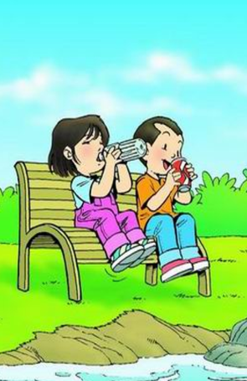

我会认
一把椅子 h h h

Slide 6

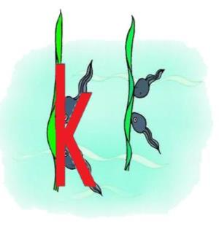
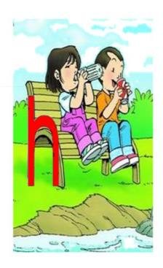
我会认

Slide 7
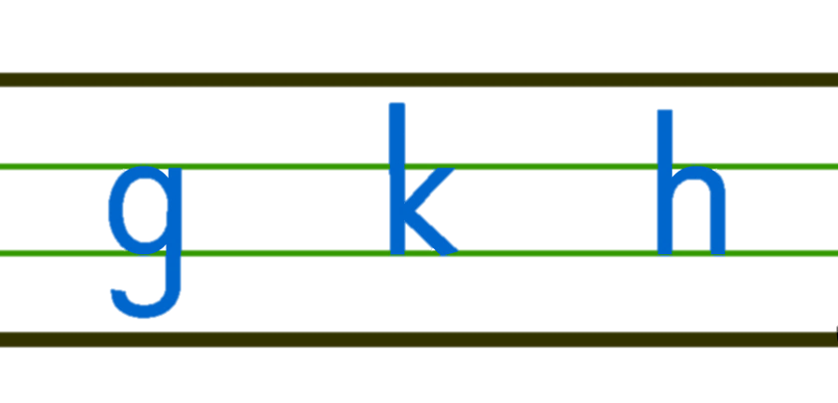
我会写

Slide 8
我会写
同学们学得不错，送大家一首儿歌！
小9加弯g g g，
蝌蚪戏草k k k，
一把椅子h h h，

Slide 9
我会拼
ɡā ɡá ɡǎ ɡà
kē ké kě kè
hū hú hǔ hù

Slide 10
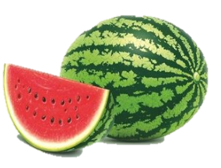
猜谜语
身穿绿衣裳，
肚里水汪汪，
生的子儿多，
个个黑脸膛。
瓜
guā
（打一种水果）

Slide 11
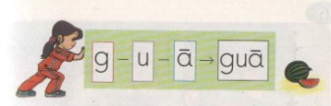
课文讲解
g—ā
gā
(两拼)
guā
瓜
声母 介母 韵母 三拼音节
拼读方法:声轻介快韵母响,三音连读很顺当。

Slide 12
课文讲解
ɡ—ɑ
ɡɑ
ɡ– u–ɑ
ɡuɑ
声母 介母 韵母 三拼音节

Slide 13
课文讲解
ɡ– u – ɑ
ɡuɑ
声 轻 介 快 韵 母 响
三 音 连 续 不 中 断

Slide 14





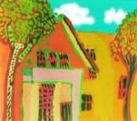

我会拼
guā
huā
guǒ
huǒ
kuā
huà
guō

Slide 15
我会拼
ɡuó
huā
kuā
kuò
duǒ

Slide 16
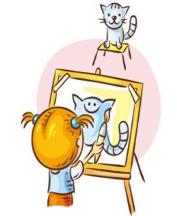
我会看图
h—u—à----huà
画画

Slide 17

我会看图
d—ǎ----dǎ
g—ǔ----gǔ(打鼓）

Slide 18
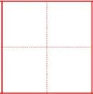
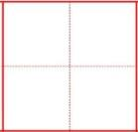
我会认
huà
dǎ
画
打

Slide 19



我会读儿歌
shuō huà
说话
xiǎo xī liú shuō huà huā huā huā huā
小溪流说话，哗哗，哗哗。
xiǎo yǔ diǎn shuō huà shā shā shā shā
小雨点说话，沙沙，沙沙。
xiǎo gē zi shuō huà gū gū gū gū
小鸽子说话，咕咕，咕咕。
xiǎo yā zi shuō huà gā gā gā gā
小鸭子说话，嘎嘎，嘎嘎。
xiǎo huā māo shuō huà miāo miāo miāo miāo
小花猫说话，喵喵,喵喵。
xiǎo qīng wā shuō huà guā guā guā guā
小青蛙说话，呱呱，呱呱。

Slide 20
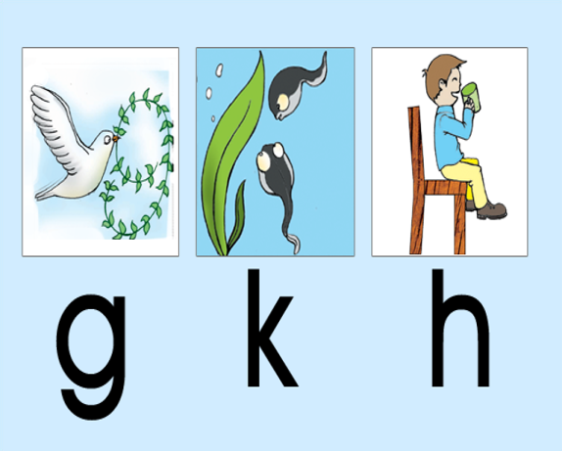
归纳总结
你们真厉害

Slide 21
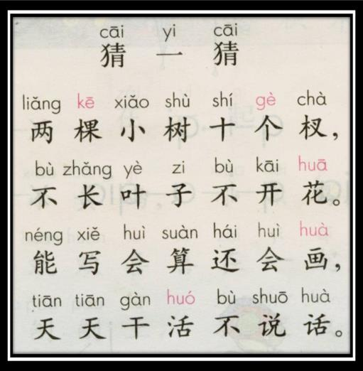

拓展延伸

Slide 22
课堂小练
gēge héhuā huàhuà dìdi yígè
画画 一个 弟弟 哥哥 荷花

Slide 23

课后作业
1、练习书写ɡkh。
2、找找“识字表”中，哪些字带声母ɡkh，拼一拼，认一认。

